Slide 1
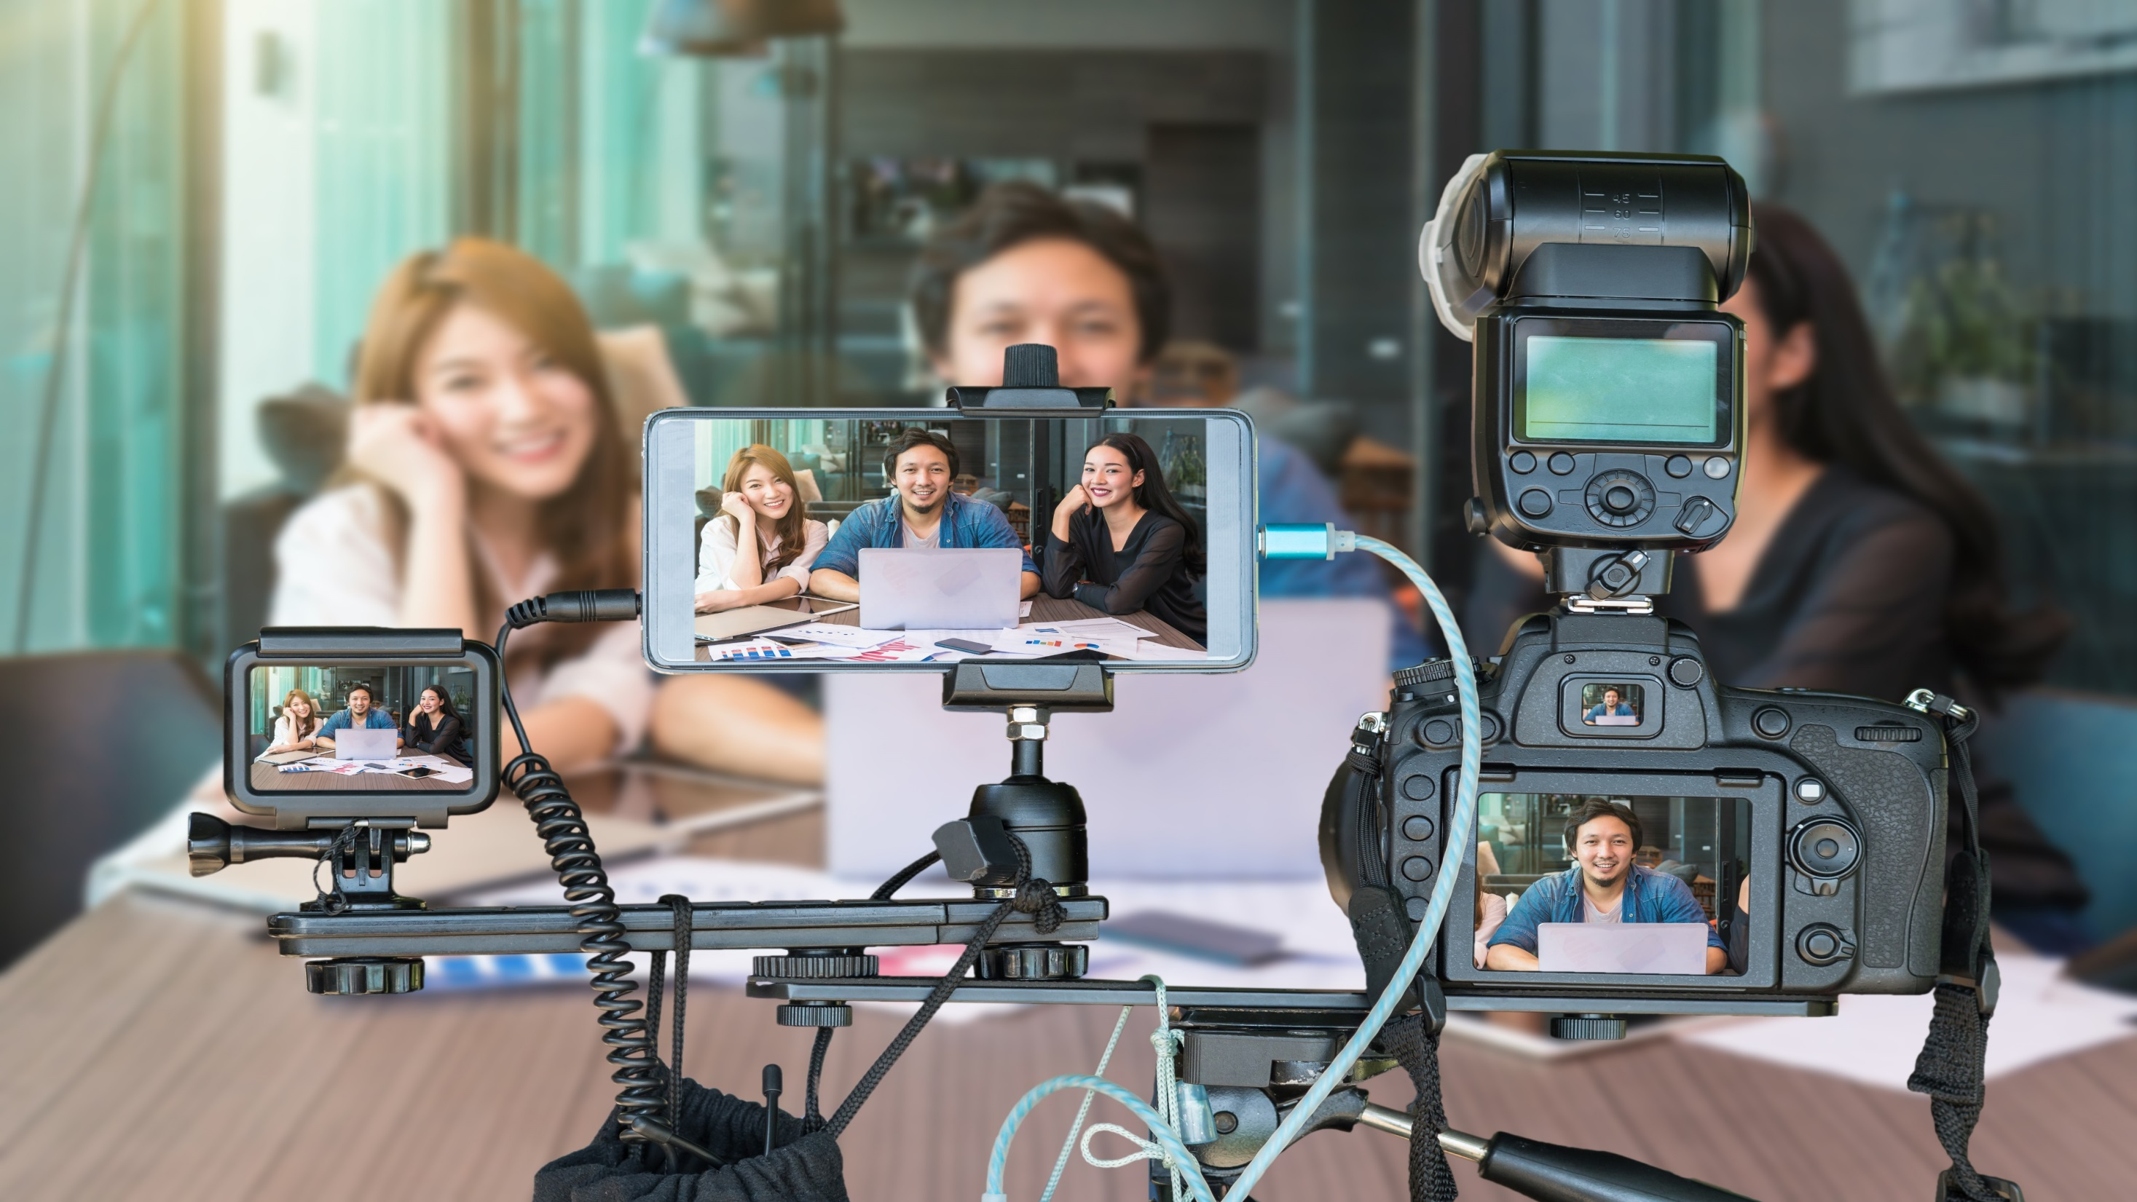

视频拍摄与剪辑指南
让你的照片更有故事感
包括实践场景全貌以及实践地局部场景，可以拍摄自然环境或者社会环境。空镜的拍摄在剪辑过程中可以很好的调整视频的节奏
讲师：XXPPT
日期：202X.X

Slide 2
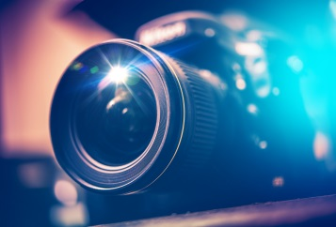


行业PPT模板http://www.1ppt.com/hangye/
CONTENT
视频拍摄要求
01
输入节标题英文翻译输入节标题英文翻译
综合视频内容
02
输入节标题英文翻译输入节标题英文翻译
视频拍摄运镜技巧
03
输入节标题英文翻译输入节标题英文翻译
短视频运镜注意事项
04
输入节标题英文翻译输入节标题英文翻译

Slide 3

PART.01
视频拍摄
要求
包括实践场景全貌以及实践地局部场景，可以拍摄自然环境或者社会环境。空镜的拍摄在剪辑过程中可以很好的调整视频的节奏
Notes:
模板来自于：XXPPT https://www.1ppt.com/

Slide 4
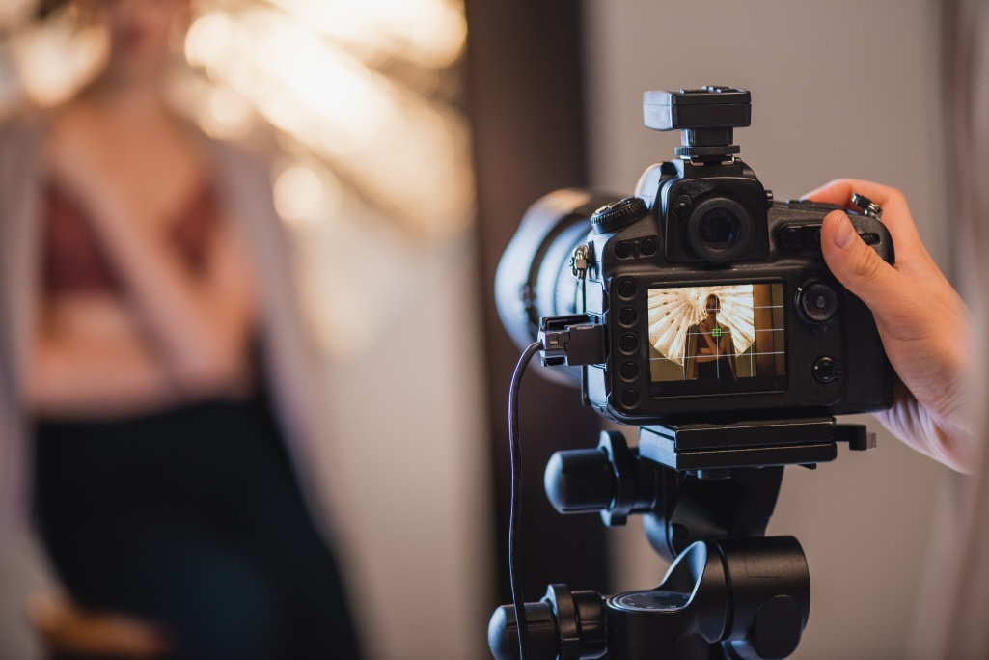
视频拍摄要求
视频拍摄要求
XX视频
内容完整和谐，画面清晰美观，运镜平稳不抖，转场流畅自然，声音清楚悦耳，灯光明亮舒适。
综合视频
以上要求+画面切换自然+剪辑流畅。

Slide 5
PART.02
综合视频内容
包括实践场景全貌以及实践地局部场景，可以拍摄自然环境或者社会环境。空镜的拍摄在剪辑过程中可以很好的调整视频的节奏

Slide 6
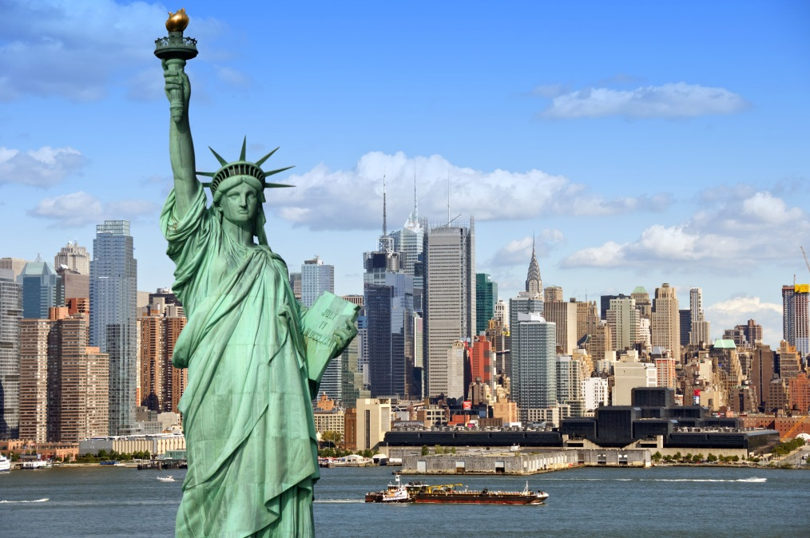
综合视频内容
实践环境
包括实践场景全貌以及实践地局部场景，可以拍摄自然环境或者社会环境。空镜的拍摄在剪辑过程中可以很好的调整视频的节奏。
实践人物
包括实践团队成员以及在场其他成员
实践合影拍摄时可以设计特定的姿势、口号
实践过程中的人物神态与表情变化· 实践过程中人物的重要动作
请输入您的标题
点击输入简要文字内容文字内容需概括精炼不用多余的文字

Slide 7
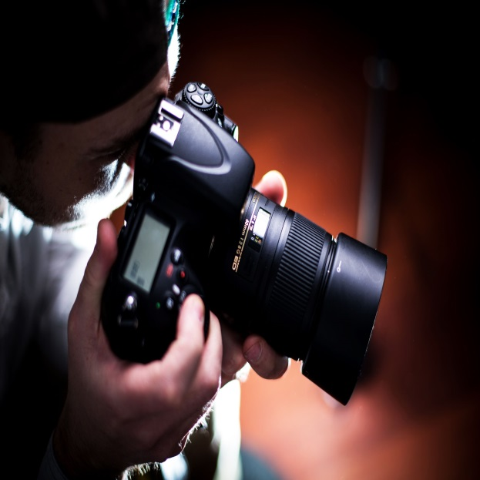
综合视频内容
请添加标题
请添加标题
实践过程
实践细节
实践的开始、过程和结束各部分的内容。
实践内容的细节展示，用于剪辑视频时进行画面切换。

Slide 8
PART.03
视频拍摄运镜技巧
包括实践场景全貌以及实践地局部场景，可以拍摄自然环境或者社会环境。空镜的拍摄在剪辑过程中可以很好的调整视频的节奏

Slide 9
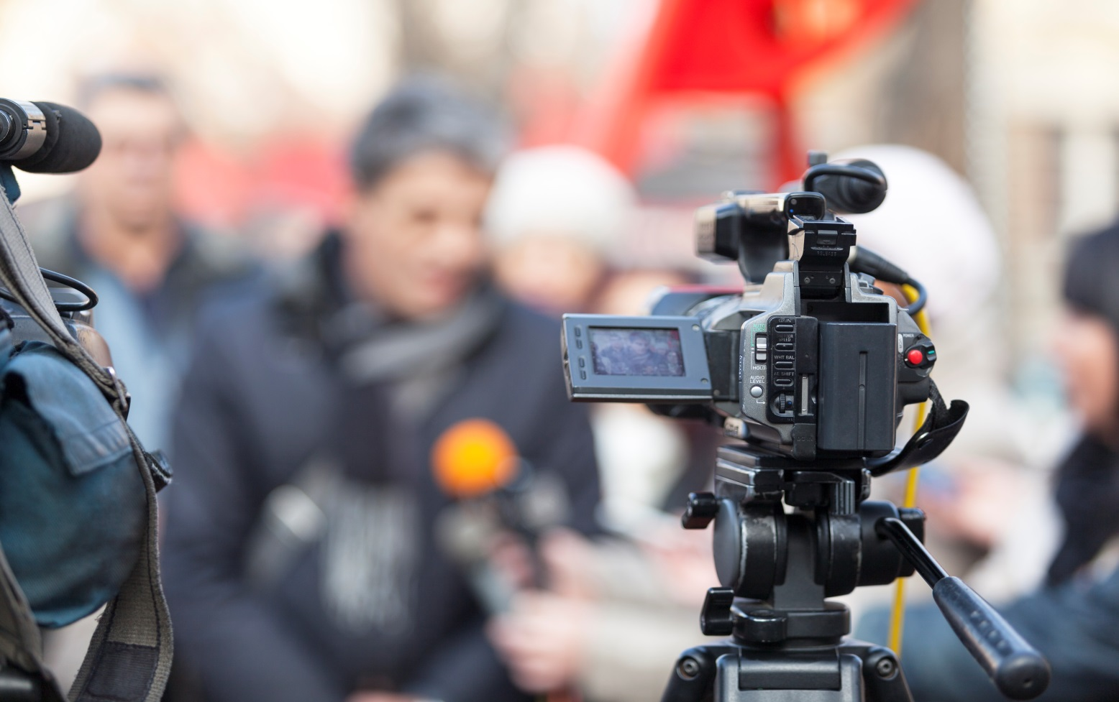
视频拍摄运镜技巧
什么是运镜
运镜，顾名思义，就是要通过运动摄像的方法来拍摄动态的景象。使用稳定器来灵活的运镜，不但可以达到平滑流畅的效果，更能够为影片注入气氛和情绪，让镜头充满活力。简单的说，就是通过移动机位，或者改变镜头远近、焦距变化来进行的短视频拍摄。
在景别上也由远景变为全、中、近景甚至特写，此种镜头的主要作用是突出主体，使观众的视觉注意力相对集中，视觉感受得到加强，造成一种审视的状态。符合人们在实际生活中由远而近、从整体到局部、由全貌到细节观察事物的视觉心理。
总结性文案
总结性文案

Slide 10

视频拍摄运镜技巧
BACKGROUND
推镜头
添加您的副标题文字
推镜头是一个从远到近的构图变化，在被拍对象位置不变的情况下，用相机向前缓缓移动或急速推进的镜头。用推镜头，使银幕的取景范围由大到X，画面里的次要部分逐渐被推移画面之外，主体部分或局部细节逐渐放大，占满银幕。
专业能力
相应速度
服务范围

Slide 11
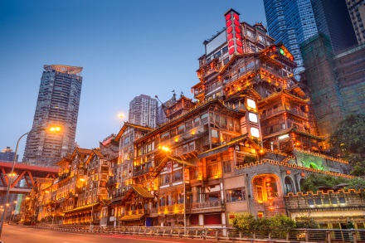
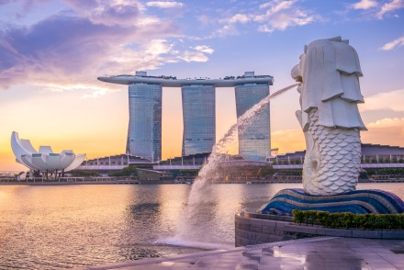
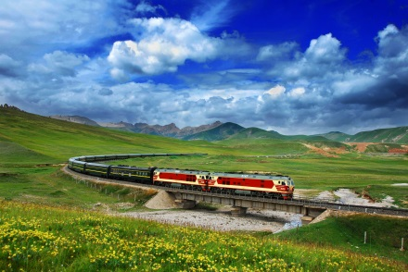
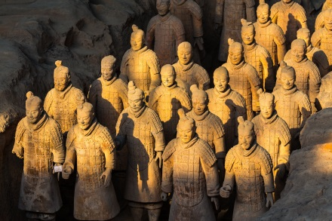
视频拍摄运镜技巧
1.1突出主体人物，突出重点形象
1.2突出细节，突出重要的情节因素
1.3 介绍人物关系
1.4 连续前进式蒙太奇句子的作用
推镜头在将画面推向被摄主体的同时，取景范围由大到X，随着次要部分不断移出画外，所要表现的主体部分逐渐“放大”并充满画面，因而具有突出主体人物、突出重点形象的作用。
推镜头能够从一个较大的画面范围和视域空间起动，逐渐向前接近这一画面和空间中的某个细节形象，这一细节形象的视觉信号由弱到强，并通过这种运动所带来的变化引导了观众对这一细节的注意。
在一个镜头中介绍整体与局部、客观环境与主体人物的关系。
前进式蒙太奇组接是一种大景别逐步向X景别跳跃递进的组接方式，使用步步深入的效果推镜头在一个镜头中景别不断发生变化，它对事物的表现有步步深入的效果和作用。

Slide 12

视频拍摄运镜技巧
？
应用场景
人物出镜时，突出主体时
短视频运用举例：比如实践过程中由全景推镜头到人物或者事物细节，强调细节表现力。

Slide 13
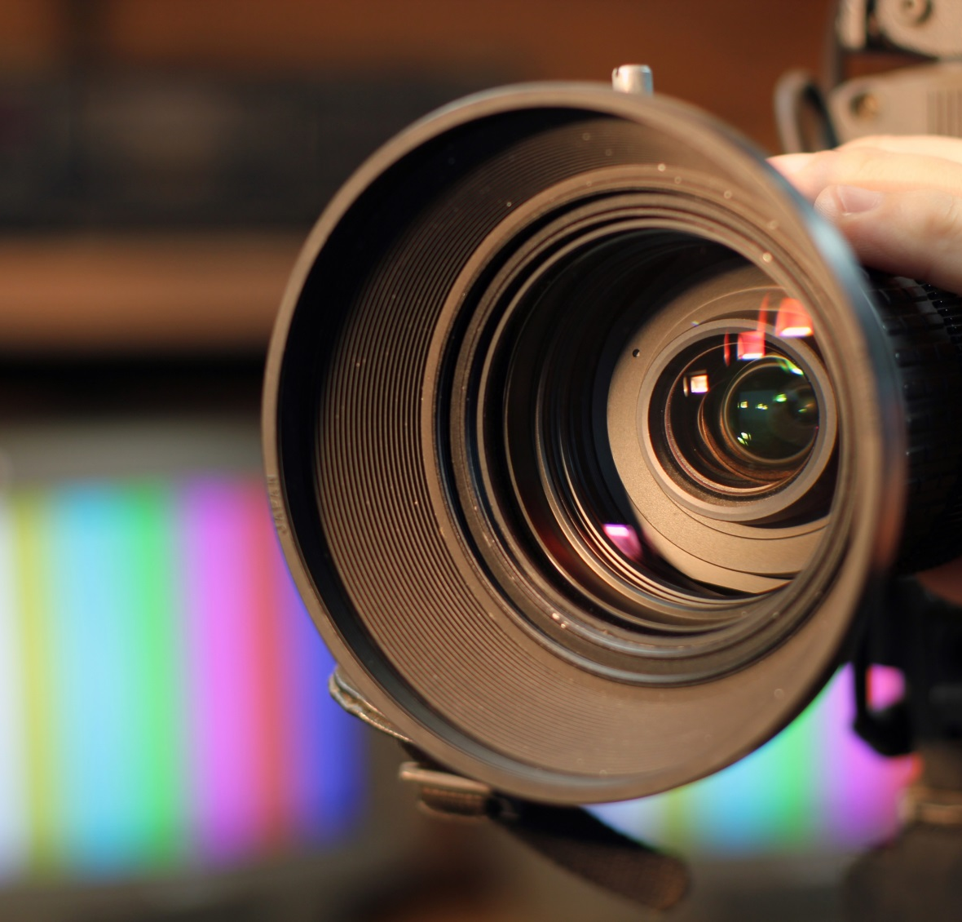
视频拍摄运镜技巧
BACKGROUND
拉尽头
添加您的副标题文字
与推镜头的运动方向相反，摄影由近而远向后移动离开被摄对象，取景范围由X变大，被拍对象由大变X，与观众距离也逐步加大。画面的形象由少变多，由局部变化为整体。在景别上，由特写或近、中景拉成全景、远景。拉镜头的主要作用是交代人物所处的环境。
专业能力
相应速度
服务范围

Slide 14
视频拍摄运镜技巧
2.1
2.2
同样是景别的变化，从特、近、中、全、远。
有利于表现主体和主体与所处环境的关系，通过运镜交代人物、环境，以及人与人，人与环境之间的关系。
2.3
2.4
拉镜头内部节奏由紧到松、与推镜头相比，较能发挥感情上的余韵，产生许多微妙的感情色彩。
拉镜头是一种纵向空间变化的画面形式，它可以通过纵向空间和纵向方位上的画面形象形成对比、反衬或比喻等效果。
2.5
2.6
拉镜头在一个镜头中景别连续变化，保持了画面表现空间的完整和连贯。
一些拉镜头以不易推测出整体形象的局部为起幅，有利于调动观众对整体形象逐渐出现直至呈现完整形象的想象和猜测。

Slide 15

视频拍摄运镜技巧
？
应用场景
开场，将观众带入到短视频中；结束性和结论性的镜头；转场镜头等。
短视频运用举例：比如实践过程中由人物拉镜头过渡到全景，强调前后主体发生变化的场景，表现实践过程的全貌。

Slide 16
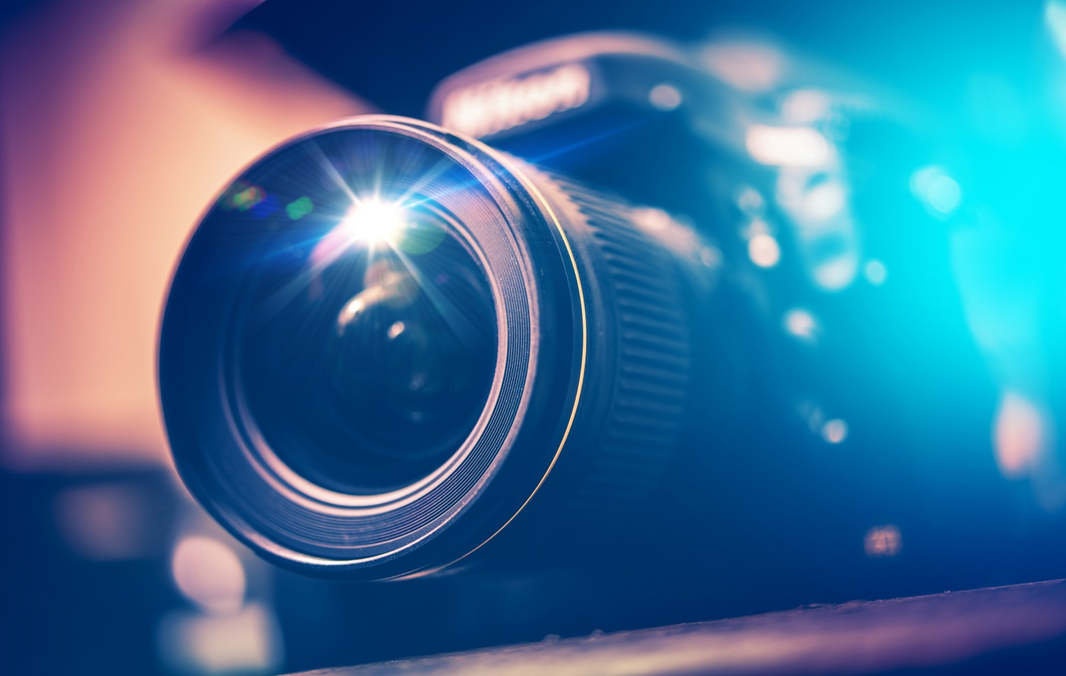
视频拍摄运镜技巧
摇镜头
相机不作移动，借助于活动底盘使摄影镜头上下、左右、甚至周围的旋转拍摄，犹如人的目光顺着一定的方向对被拍对象巡视。摇镜头能代表人物的眼睛，看待周围的一切。它在描述空间、介绍环境方面有独到的作用。左右摇常用来介绍大场面，上下直摇又常用来展示高大物体的雄伟、险峻。摇镜头在逐一展示、逐渐扩展景物时，还使观众产生身临其境的感觉。

Slide 17

视频拍摄运镜技巧
摇镜头分为好几类，可以左右摇，也可以上下摇,还可以斜摇或者与移镜头混合在一起。 摇镜头的作用使得观众对所要表现的场景进行逐一的展示，缓慢的摇镜头技巧,也能造成拉长时间和空间的效果，给人表示一种印象的感觉。摇镜头把内容表现得有头有尾，一气呵成，因而要求开头和结尾的镜头画面目的很明确，从一定被拍摄目标摇起，结束到一定的被拍摄目标上，并且两个镜头之间的一系列过程也应该是被表现的内容,用胀焦距镜头远离对拍摄进行遥拍，也可以造成横移或者升降的效果。
摇镜头的运动速度一定要均匀， 起幅先停滞片刻，然后逐渐加速，匀速,减速,再停滞,落幅要缓慢。

Slide 18
视频拍摄运镜技巧
1
2
3
4
通过左右上下周边的摇动，来描述空间、介绍环境、展现全貌。
有利于通过X景别画面包容更多的视觉信息。
能够介绍、交待同一场景中两个主体的内在联系。
利用性质、意义相反或相近的两个主体，通过摇镜头把它们连接起来表示某种暗喻、对比、并列、因果关系。
5
6
7
8
在表现三个或三个以上主体或主体之间的联系时，镜头摇过时或作减速、或作停顿，以构成一种间歇摇。
在一个稳定的起幅画面后利用极快的摇速使画面中的形象全部虚化，以形成具有特殊表现力的摇镜头。
便于表现运动主体的动态、动势、运动方向和运动轨迹。
对一组相同或相似的画面主体用摇的方式让它们逐个出现，可形成一种积累的效果。

Slide 19
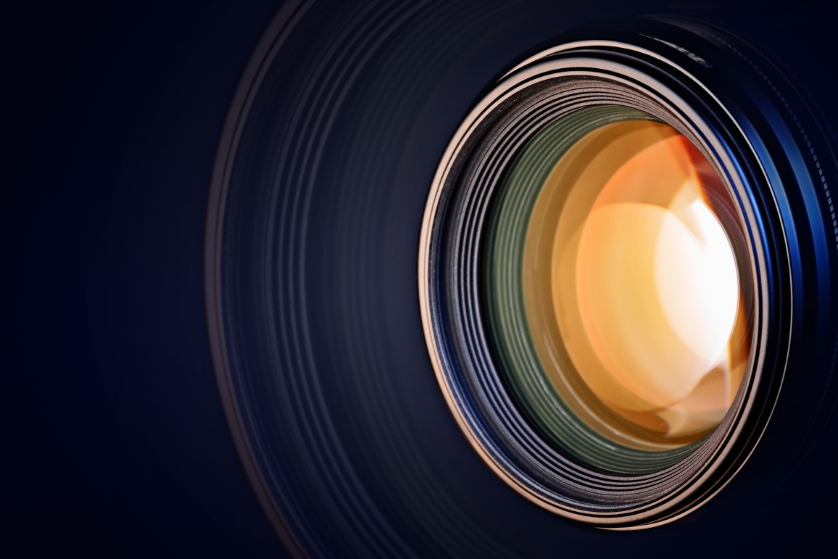
视频拍摄运镜技巧
？
应用场景
短视频运用举例：相机架在门口，通过短视频左右摇动运镜，展示实践现场的布局；上下摇动，看看人物的状态以及实践内容的细节。

Slide 20
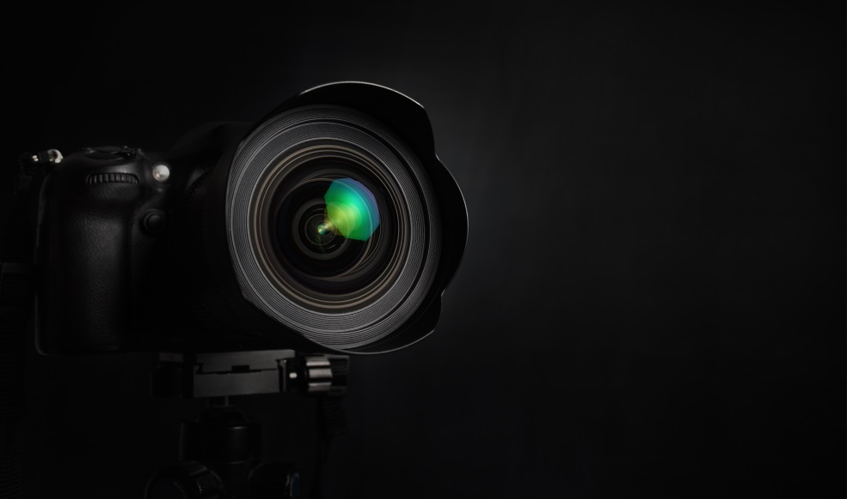
视频拍摄运镜技巧
04
移镜头
平移镜头就是拍摄设备在水平方向上，按照一定运动轨迹进行的运动拍摄。在这种镜头下，会带给观众一种跟随着镜头，边走边看的视角。如果你拍摄的是静物，那么画面中的元素可以依次划过，让死板的画面一下子就充满了动感。
移动拍摄的效果是最灵活的，但弊端是相机抖动不好控制，很多人拍出来五毛钱效果，这时就要用到稳定器，稳定器通过机身马达和旋转轴来控制相机移动和旋转。

Slide 21



视频拍摄运镜技巧
01
02
03
表现人物环境的关系，让用户产生身临其境的感觉。
通过与其他运镜方式的结合，呈现出不一样的短视频镜头效果。
移镜头展现场景,引出叙事。移动镜头经常用在一个场景或者段落的开始，镜头从该场景上方下移(斜移)引出该场景中的主要角色，从而开始叙事。

Slide 22

视频拍摄运镜技巧
？
应用场景
开场场景和人物介绍；场景衔接；用于整体环境的人物、物体的介绍，更适合山水风景、城市楼宇、大型宴会、天空海洋等大范围的短视频场景拍摄。
短视频运用举例：在实践过程中，利用“移”的短视频运镜，边走边说，介绍实践内容的，让观众有置身之中的感觉。

Slide 23

视频拍摄运镜技巧
推镜头
跟其实是移动相机的一种变换用法，跟随被拍对象保持等距离运动的移动镜头。跟镜头始终跟随运动着的主体，有特别强的穿越空间的感觉，适宜于连续表现人物的动作、表情或细部的变化，既能突出运动中的主体，又能交代动体的运动方向、速度、体态及其与环境的关系，使动体的运动保持连贯，有利于展示人物在动态中的精神面貌。

Slide 24
视频拍摄运镜技巧
5.1突出运动的主体
5.2纪实性意义强
跟镜头这种拍摄技巧能够连续而详尽地表现运动中的被摄主体，又能交代主体的运动方向、速度、体态及其与环境的关系，使物体的运动保持连贯。跟镜头是通过摄像机跟随被摄对象一起移动的拍摄方式，被摄对象相对稳定在画面的中心位置上，与运动的画面内部其他景物相比，呈现出相对静止状态，实际形成对动态人物或物体的静态表现方式，使动体的轨迹清晰、运动连贯而有利于展示人物在动态中的神态变化和性格特点。
跟镜头对人物、事件、场面的跟随记录的表现方式，在纪实性节目和新闻节目的拍摄中起到重要作用。跟镜头中摄像机的运动是一种被动的运动方式，摄像机的运动方向和速度是由被摄主体的运动决定，画面效果使观众仿佛置身于事件之中，作为事件的目击者客观地观察画面主体。尽管摄像机是运动的，但由于符合观众日常生活中作为旁观者对一些事件的观察习惯，因而纪实性意义和客观性都比较强。
5.3展现主体的精神状态
5.4引导观众的视线
跟镜头跟随被摄对象一起运动，形成一种运动的主体不变、静止的背景不断变化的造型效果。运动的主体在画面中位置不变有利于表现思想和精神面貌。跟镜头还可以通过人物引出环境。摄像机跟随人物运动，将其走过的环境连贯地表现出来，人物所处的环境以及人与环境的关系对于主体人物精神状态的表现也很有利。
从人物背后跟随拍摄的跟镜头，观众的视点与被摄主体的视点重合，画面表现的空间也就是被摄人物的视觉空间带有主观镜头的性质。表面上是被摄主体的运动带领摄像机运动，实际上是引导观众视线跟随被摄主体进行运动和观察，表现出强烈的现场感和参与感。

Slide 25

视频拍摄运镜技巧
？
应用场景
表现人物连续的动作表情，以及所有的运动的主体。
比如：奔跑着的动物，向前走着的人等，可以搭配慢镜头，使人物情感表达更鲜明。

Slide 26

视频拍摄运镜技巧
甩镜头
甩镜头是快速移动拍摄设备，从一个静止画面快速甩到另一个静止画面，中间影像模糊，变成光流，常用在表现人物视线的快速移动或某种特殊视觉效果，使画面有一种突然性和爆发力。
6.1
表现内容的突然过渡
6.2
产生极快速度的节奏
应用场景
甩镜头和人们的视觉习惯是十分类似的,这就非常类似于我们观察事物时突然将头转向另一个事物 ，可以强调空间的转换和同一时间内在不同场景中所发生的并列情景,这种拍摄手法用于表现内容的突然过渡。
甩镜头所产生的效果是极快速度的节奏,可以造成突然的过渡。剪辑的时候,对于甩的方向、速度和快慢、过程的长度,应该与前后镜头的动作以及其方向、速度相适应。
多用于画面转场

Slide 27

视频拍摄运镜技巧
BACKGROUND
升、降镜头
添加您的副标题文字
升和降是相机借助升降装置等一边升降一边拍摄的方式，升降运动带来了画面视域的扩展和收缩，通过视点的连续变化形成了多角度、多方位的多构图效果。
升降镜头的画面造型特点。
专业能力
相应速度
服务范围

Slide 28
视频拍摄运镜技巧
升、降镜头主要作用
1
3
5
2
4
7.1升降镜头的升降运动带来了画面视域的扩展和收缩，有利于表现高大物体的各个局部。
7.2升降镜头视点的连续变化形成了多角度、多方位的多构图效果，有利于表现纵深空间中的点面关系。
7.3升降镜头常用以展示事件或场面的规模、气势和氛围。
7.4利用镜头的升降可以实现一个镜头内的内容转换与调度。
7.5升降镜头的升降运动可以表现出画面内容中感情状态的变化。

Slide 29

视频拍摄运镜技巧
？
应用场景
表现主题的全貌。
短视频运用举例：比如表现实践活动的场地、人员等多元素信息时。

Slide 30

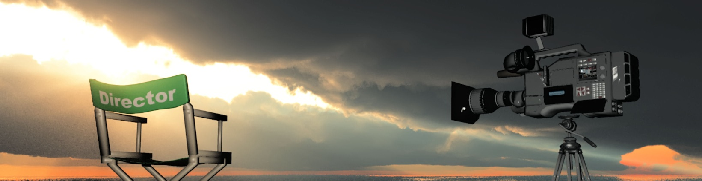
视频拍摄运镜技巧
环绕镜头
即围绕拍摄主体，进行全方位的环绕拍摄。这样不但可以让被摄物体的前后左右细节得到充分展示，其周围的全景空间也能得到充分展示。
在拍摄时要开启稳定器的跟随模式，锁定拍摄主体。手持相机以被摄主体中心，做圆周运动。过程中尽量保持匀速和等距。
应用场景
巡视人物、环境等。

Slide 31
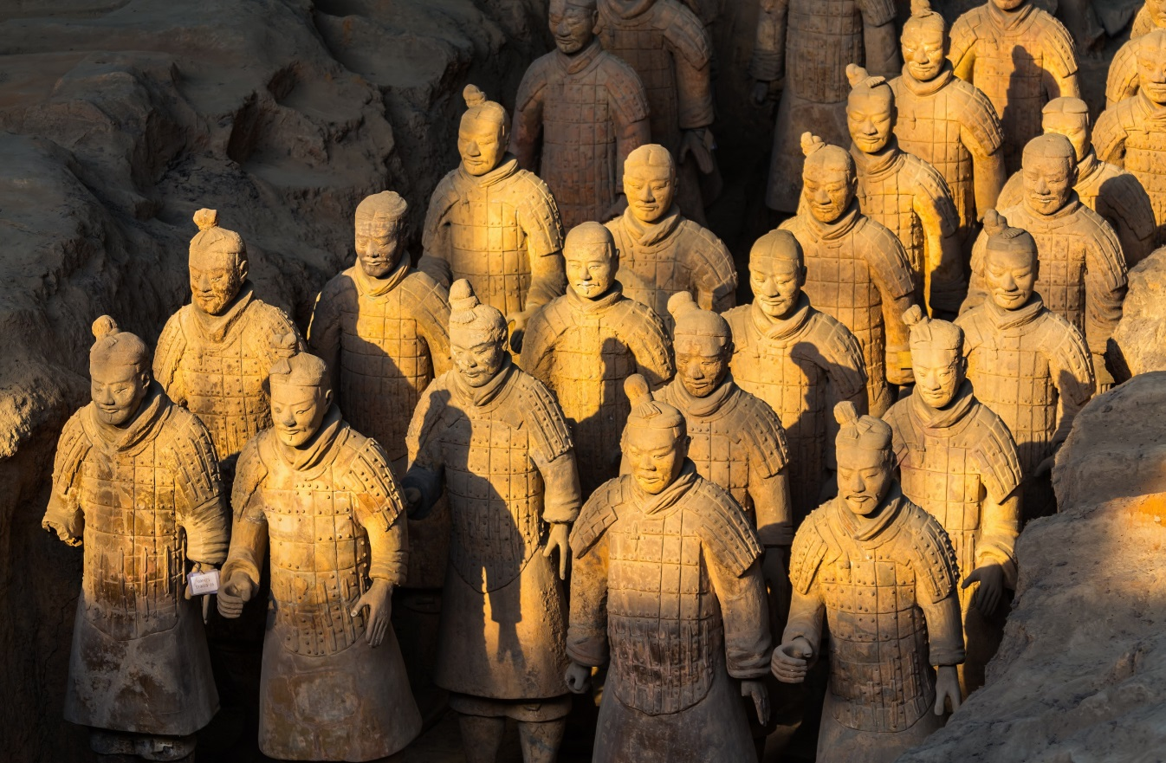

视频拍摄运镜技巧
晃镜头
晃镜头的应用相对于前面的几种方式应用要少一些，它主要应用在特定的环境中，让画面产生上下、左右或前后等的摇摆效果。
主要作用
应用场景
主要用于表现精神恍惚、头晕目眩、乘车船等摇晃效果，比如表现地震场景。
应用在特定的环境中，分临场感晃动和模糊光晕晃动；前者增强临场感真实感，后者增加镜头美感；需同步摇晃，营造呼吸感镜头。
添加标题

Slide 32

视频拍摄运镜技巧
作用
10.1有利于在一个镜头中记录和表现一个场景中一段相对完整的情节。
10.2是形成视频画面造型形式美的有力手段。
10.3连续动态有利于再现现实生活的流程。
10.4有利于通过画面结构的多元性形成表意方面的多义性。
10.5在较长的连续画面中可以与音乐的旋律变化相互“合拍”, 形成画面形象与音乐一体化的节奏感。
综合运动镜头
综合运动镜头综合运动摄像是指摄像机在一个镜头中把推、 拉、摇、移、跟、升降等各种运动摄像方式,不同程度地、有机地结合起来的拍摄。用这种方式拍到的电视画面叫综合运动镜头。综合运动镜头的镜头综合运动产生了更为复杂多变的画面造型效果。同时，由镜头的综合运动所形成的电视画面,其运动轨迹是多方向、多方式运动合一后的结果。
应用场景
开场，将观众带入到短视频中；结束性和结论性的镜头；转场镜头等。
短视频运用举例：比如实践过程中由人物拉镜头过渡到全景，强调前后主体发生变化的场景，表现实践过程的全貌。

Slide 33
PART.04
短视频运镜注意事项
包括实践场景全貌以及实践地局部场景，可以拍摄自然环境或者社会环境。空镜的拍摄在剪辑过程中可以很好的调整视频的节奏

Slide 34

短视频运镜注意事项
A
“推拉”运镜时，速度不宜过快，否则会造成短视频画面晕眩效果，最好借助稳定器辅助。
礼仪
对象性
点击在此录入上述图表的综合描述说明，在此录入上述图表的综合描述说明。在此录入上述图表的综合描述说明，在此录入上述图表的综合描述说明，
注意
事项
B
2、运用摇镜转场时，要兼顾画面整体的色彩及曝光，短视频画面出现曝光不足黑色，和模糊不清的情况。
C
3、在进行短视频拍摄时，不需要每个运镜技巧都用上，选2-3种运用即可。

Slide 35

短视频运镜注意事项
注意事项
要想短视频整体效果好，“大片”味十足，除了要掌握拍摄技巧外，短视频的拍摄声音、灯光、设备技巧、以及后期的短视频剪辑同等重要。
视频拍摄是记录实践过程重要方式，一个流畅、完整、美观、清晰的视频可以高效总结实践过程，同时也有利于实践团队的宣传，希望以上内容能够让同学们学到一些有效的视频拍摄方法，为同学们社会实践的开展锦上添花。
点击此处更多

Slide 36
谢谢观赏
让你的照片更有故事感
包括实践场景全貌以及实践地局部场景，可以拍摄自然环境或者社会环境。空镜的拍摄在剪辑过程中可以很好的调整视频的节奏
讲师：XXPPT
日期：202X.X

Slide 37


https://www.pptsupermarket.com/customizes
PPTSUPERMARKETDELETE

Slide 38



PPT超级市场AI
1分钟免费
AI生成精美PPT
https://www.pptsupermarket.com
PPTSUPERMARKETDELETE

Slide 39


Powered by
免费定制PPT
免费下载PPT
PPTSUPERMARKETDELETE

Slide 40
提示：
此文件仅供您在内部团队交流学习交流之用，严禁在其他公共领域传播或商用。如果因为您将本站资源用于其他用途而引起的纠纷，本站不负任何责任
部分页面仅有一行过渡文字，如不需要请删除
文档正文字体为：思源等宽 L(SourceHanMonoSC-Light)、MiSans Normal
部分字体来源于100font.com 点击此链接下载字体
部分图标来源于Storyset.com 点击此链接获取图标
PPTSUPERMARKETDELETE

